Slide 1

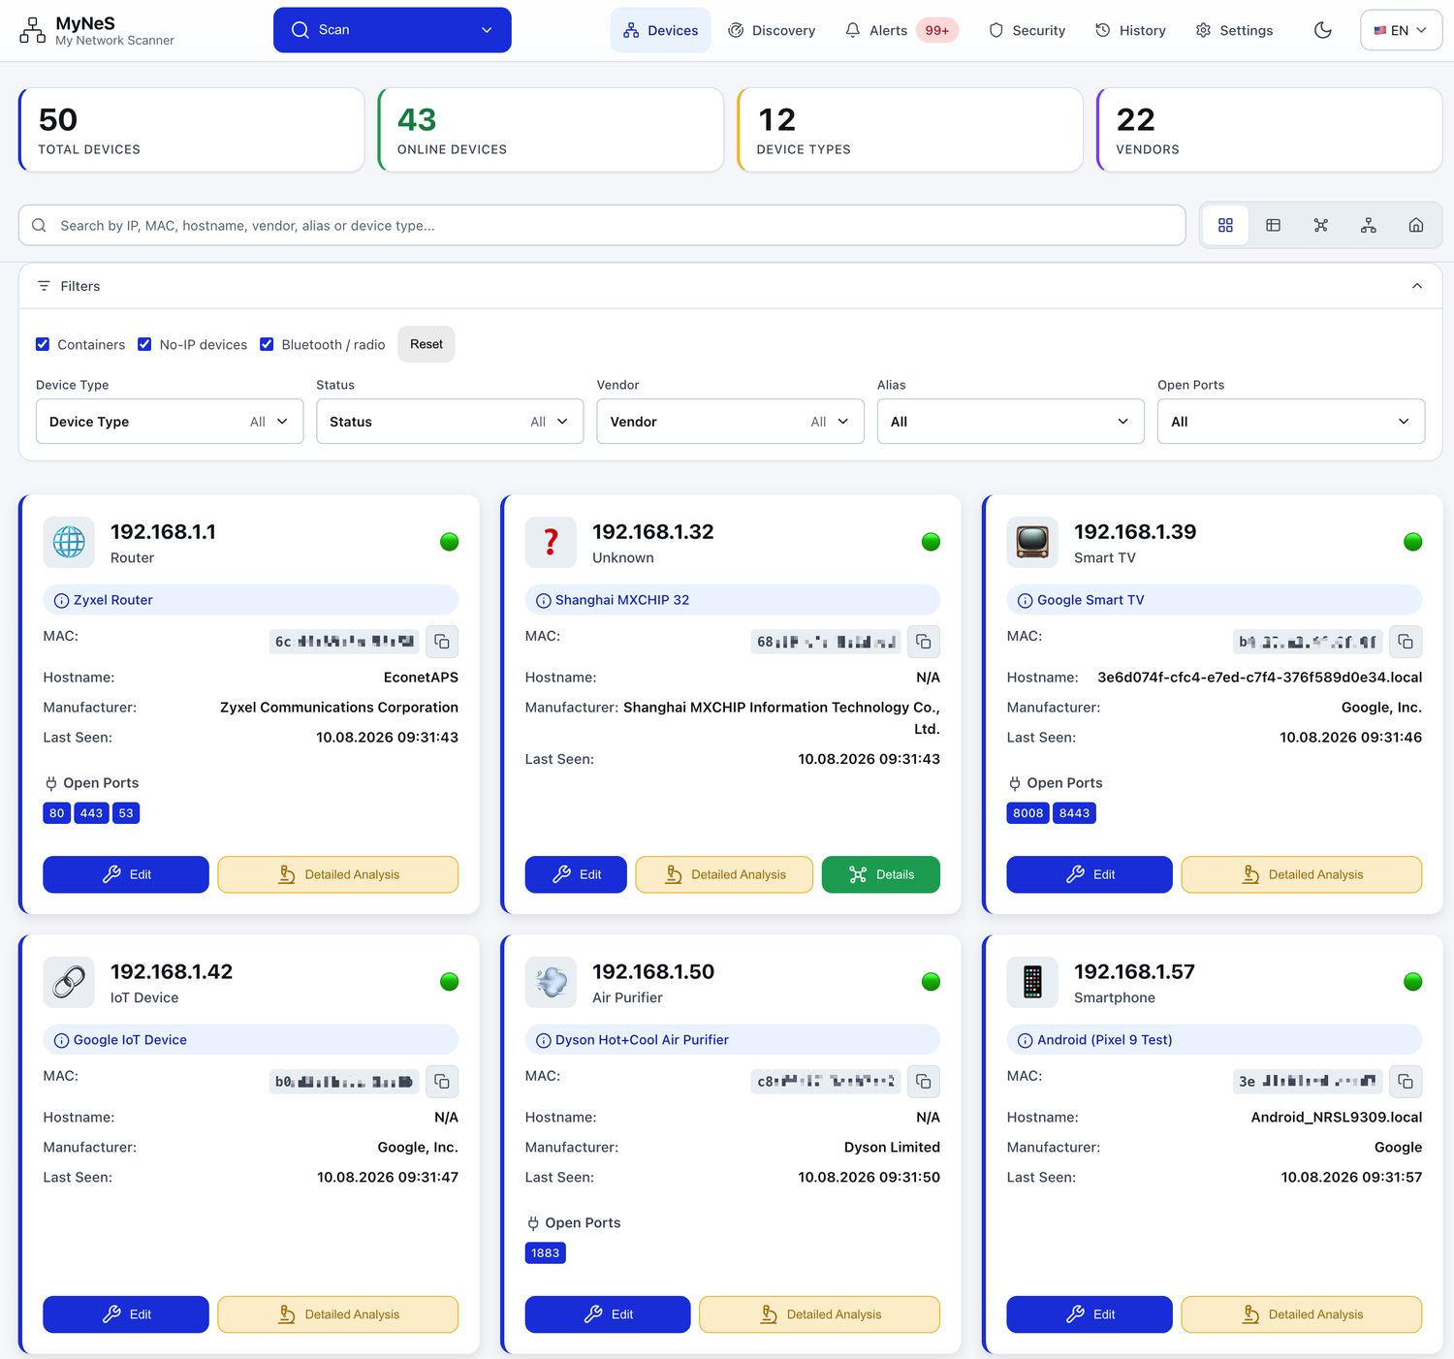
My Network Scanner
MyNeS
Devices
Discovery
Alerts
Security
History
Settings
self-hosted
My Network Scanner
MyNeS
Adını koyamadığınız şeyi koruyamazsınız.
Çoğu ev ağında, sahibinin sayabileceğinden çok daha fazla cihaz vardır. MyNeS hepsini bulur; üreticisinden, portlarından ve protokollerinden ne olduğunu çıkarır, ona anlamlı bir ad vermenizi sağlar ve ağa yeni bir şey katıldığında size haber verir.
Docker
Home Assistant eklentisi
CasaOS
MyNeS Mobile — aynı motor, cebinizde
App Store
Google Play
iOS
Android
github.com/fxerkan/my_network_scanner
Cihazlar — her kart ağınızdaki gerçek bir cihaz

Slide 2
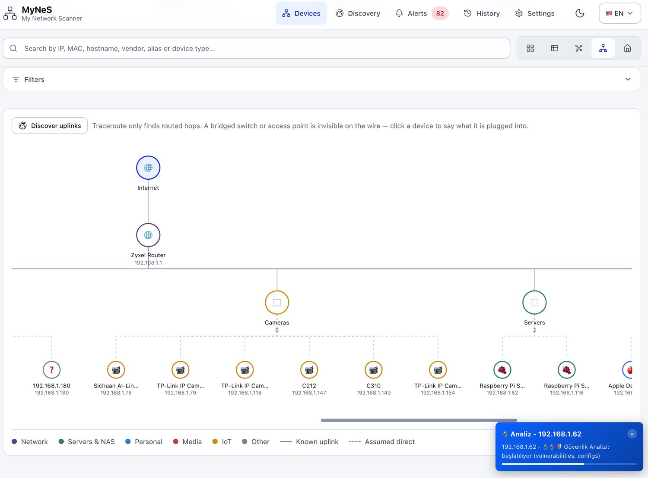
My Network Scanner
MyNeS
Devices
Discovery
Alerts
Security
History
Settings
self-hosted
Üstelik bir liste değil, ağın şeklini çizer.
Grafik görünümü uplink'leri izler; kabloda görünmeyen bir köprü anahtar ya da erişim noktası bile doğru yerde belirir. Bir cihaza tıklayın, tüm yol aydınlansın.
ARP + TCP taraması
kim cevap veriyor
IEEE OUI tablosu
hangi üretici, çevrimdışı
mDNS · SSDP · NetBIOS
kendini nasıl tanıtıyor
Portlar + banner'lar
gerçekte ne olduğu
MQTT ile Home Assistant
nereye bağlandığı
Grafik görünümü — uplink'ler tahmin değil, takip edilir
Kaynak: README.md · docs/

Slide 3
My Network Scanner
MyNeS
Problem
self-hosted
2026 akıllı evinin yarısının IP adresi yok.
MyNeS neleri dinliyor
Bu kategorideki her tarayıcı IP aralığını dolaşır. 2015'te ağın tamamı buydu. Bugün en çok önem taşıyan cihazlar — izleyen, dinleyen ve kapı açanlar — çoğu zaman o aralıkta hiç yok.
6
5
37b+
0
KEŞIF PROTOKOLÜ
HARITAYI OKUMA YOLU
IEEE ÜRETICI KAYDI
AĞDAN ÇIKAN PAKET
1
Zigbee ampul, priz ve sensörler 802.15.4 üzerinden bir hub ile konuşur, router'ınla asla.
Bir IP taraması “hangi adresler ayakta” sorusunu yanıtlar. Bu, “evimde ne var” sorusuyla aynı şey değildir.
2
Z-Wave kilit ve termostatlar kendi 868/908 MHz mesh ağındadır.
MyNeS ikisini birden yapar: IP tarafı için ARP + nmap, geri kalan her şey için beş protokol daha.
3
Bluetooth LE etiket, tartı ve giyilebilirler sürekli yayın yapar — ama IP'leri yoktur.
Zigbee ve Z-Wave görünürlüğü, zaten çalışan bir Zigbee2MQTT / Z-Wave JS broker'ından MQTT ile okunur — MyNeS bir radyoyla kendisi konuşmaz.
4
Matter cihazları kendini mDNS üzerinden duyurur; çoğu tarayıcı bunu hiç ayrıştırmaz.
Kaynak: docs/COMPARISON.md

Slide 4
My Network Scanner
MyNeS
Ürün
self-hosted
Ailenizin kullanıcı dostu ağ tarayıcısı.
Yerel ağdaki her cihazı keşfeden, tanıyan, isimlendiren ve izleyen — ve tüm envanteri Home Assistant'a teslim eden tek bir web uygulaması.
Keşfet — otomatik aralık tespiti, ham ARP layer-2 taraması, nmap ile 1000+ port servis tespiti.
Tanı — IEEE OUI (37.000+ üretici), hostname kalıpları, servis imzaları ve isteğe bağlı Identify with AI adımı.
İsimlendir ve sahiplen — her cihazı düzenle; alias, not, tip ve güven seviyesi ekle; tüm envanteri JSON olarak yedekle.
İzle — zamanlanmış yeniden taramalar, önceki tarama ile fark ve gerçekten önemli olana uyarı.
Entegre et — Home Assistant MQTT Discovery, InfluxDB, Prometheus ve tam belgelenmiş REST API.
Sahibi ol — AGPL-3.0, tek konteyner, zaten elindeki Raspberry Pi'de çalışır.
Kaynak: README.md

Slide 5
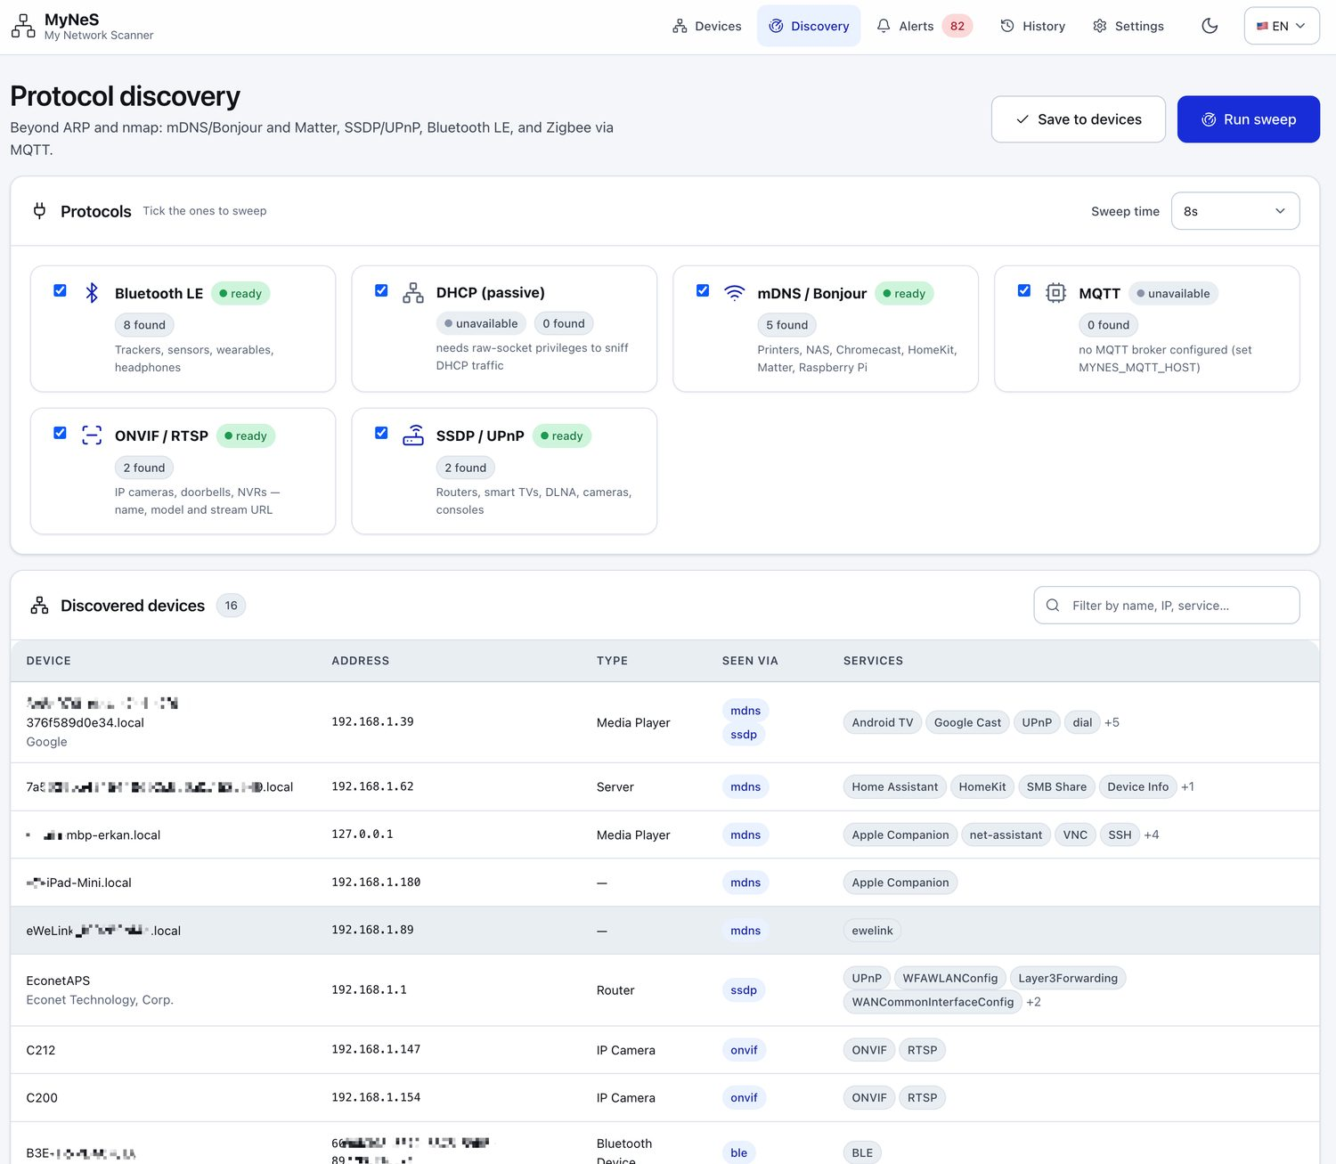
My Network Scanner
MyNeS
Keşif
self-hosted
Bir değil, altı protokol.
MyNeS kendini duyuran her şeyi dinler ve hepsini tek bir cihaz kaydında birleştirir.
ARP (katman 2) — ham paketler, ping'e yanıt vermeyen cihazları da bulur. Yetki yoksa ping sweep + işletim sistemi ARP önbelleğine düşer ve bunu söyler.
mDNS / Bonjour — yazıcılar, NAS'lar, Chromecast'ler, HomeKit köprüleri.
Matter — mDNS üzerinden _matter._tcp duyuruları.
SSDP / UPnP — router'lar, akıllı TV'ler, kameralar, konsollar.
Bluetooth LE — hiç IP adresi olmayan cihazlar.
MQTT — Zigbee2MQTT, Z-Wave JS ve Tasmota retained konuları (mevcut broker'ını ister).
Docker — çalışan konteynerler, sanal ağları ve IP atamaları; onları çalıştıran host'un altında gruplanmış olarak.
Kaynak: README.md · mynes/discovery/

Slide 6
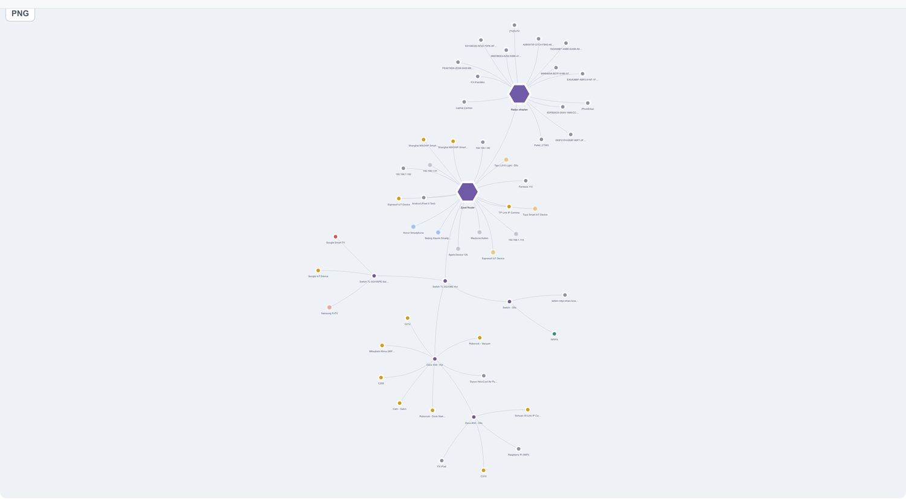
My Network Scanner
MyNeS
Görünümler
self-hosted
Cihaz listesi bir ağ değildir.
Aynı envanter, beş farklı okuma biçimi — araç çubuğundaki tek bir anahtarla değişir.
Kart ve Tablo — ayrıntı, toplu düzenleme, sıralanabilir ve yeri değiştirilebilir kolonlar.
Grafik — ağın bütünü tek bakışta, merkezde alt ağ geçitleri. Bir host'un Docker bridge ağları, komşu LAN'lar gibi değil, o host'un altında gruplanır.
Topoloji — neyin neye bağlı olduğu: İnternet → router → switch/AP → grup → cihaz.
Ev planı — her cihazı evinin gerçek planına sürükle.
Beşi de aynı veriyi okur; birinde yapılan isim değişikliği her yerde geçerlidir.
Kaynak: README.md · CHANGELOG.md v1.8.1

Slide 7
My Network Scanner
MyNeS
Görünümler
self-hosted
Kablo yolundan oturma odasına.
Bu kategoride başka kimsenin sunmadığı iki görünüm.
Topoloji, bir listenin yanıtlayamadığı soruyu yanıtlar: bu cihaz aslında neyin üzerinden bağlı? Bir switch ya da access point sorun çıkardığı anda işe yarar.
Ev planı envanteri gerçekten yaşadığın yere taşır — kamerayı koridora, prizi mutfağa sürükle.
Planda yanlış odada duran bir cihaz, genellikle sahip olduğunu unuttuğun bir cihazdır.
Her iki görünüm de aynı tarama verisinden üretilir — ek yapılandırma yok, bakımı yapılacak ayrı bir diyagram yok.
Kaynak: README.md

Slide 8
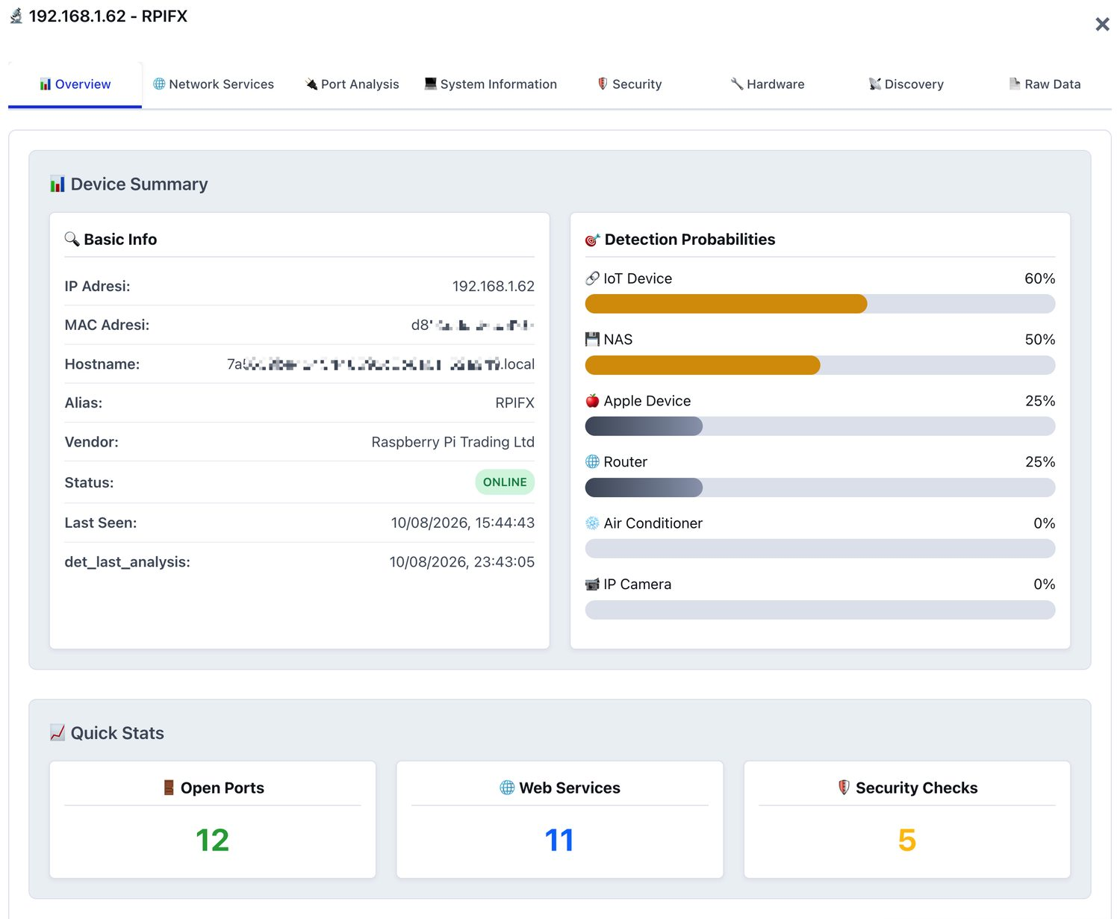
My Network Scanner
MyNeS
Tanıma
self-hosted
MAC adresinden “Ebru'nun Pixel 10'u”na.
Tanıma, ağ taramasının zor yarısıdır. MyNeS önce ucuz olan tüm sinyalleri üst üste koyar; yapay zekâ çağrısını ancak ondan sonra teklif eder.
OUI / üretici — IEEE OUI, MA-M, OUI-36, IAB ve CID kayıtları; 37.000+ organizasyon, IEEE'den güncellenir, bilinmeyenler için online API yedeği vardır.
Hostname kalıpları, açık port ve servis imzaları, yalnızca zaten açık olduğu bilinen portlarda banner okuma.
Güven skorları ve otomatik alias önerileri; IoT / Sunucu / Router / Telefon gibi kategorilere sınıflandırma.
Identify with AI — yalnızca toplanan sinyaller (üretici, OUI, hostname, açık portlar, banner'lar) Anthropic, OpenAI veya OpenRouter'a gider; geriye sıralı adaylar döner ve her aday gerçek bir MyNeS cihaz tipine eşlenir.
Anahtar yoksa düğme hiç görünmez: bu bir bağımlılık değil, tercihe bağlı bir özellik.
Dürüst açık: Fing'in kitle kaynaklı parmak izi veritabanı daha büyük. Sıra dışı donanımda Fing bilirken MyNeS tahmin eder.
Kaynak: README.md · docs/COMPARISON.md

Slide 9
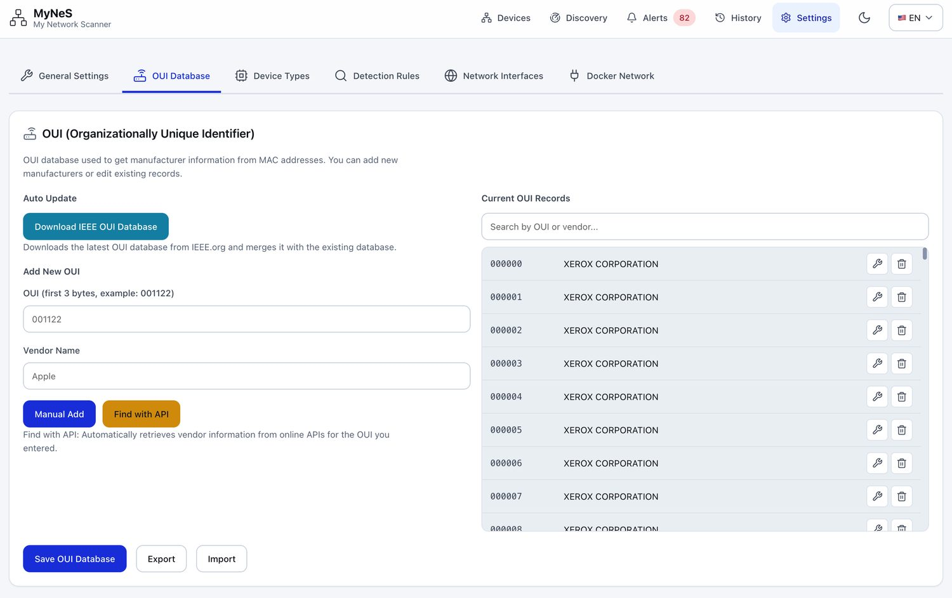
My Network Scanner
MyNeS
Tanıma
self-hosted
LLM'den önce yanıtlayan bir bilgi tabanı.
mynes-ai, web ve mobil uygulamaların paylaştığı, isteğe bağlı Identify-with-AI arka ucudur. Önce yerel bilgiyi dener; LLM çağrısını ancak bu yetmediğinde harcar — yani yanıtların çoğu bedava gelir.
Adım
Ne yapar
1 · OUI DB
Üreticiyi doğrudan MAC'ten çözer
2 · Katalog
Herhangi bir özellik üzerinde tam metin eşleşme (SQLite FTS5)
3 · Doc RAG
En yakın kılavuz / sorun giderme parçaları
4 · LLM
OUI, kılavuz ve üretici siteleri üzerinde web araması
5 · Crawl
Web araması engellendiğinde headless yedek
# güvenli bir katalog eşleşmesi, LLM olmadan ve maliyetsiz yanıtlar
curl -X POST localhost:8182/identify -H 'content-type: application/json' -d '{
"query_type": "identify",
"facts": {"mac":"a8:41:f4:…",
"oui_vendor":"AzureWave", "open_ports":[80]}
}'
Kaynak: mynes-ai/README.md

Slide 10
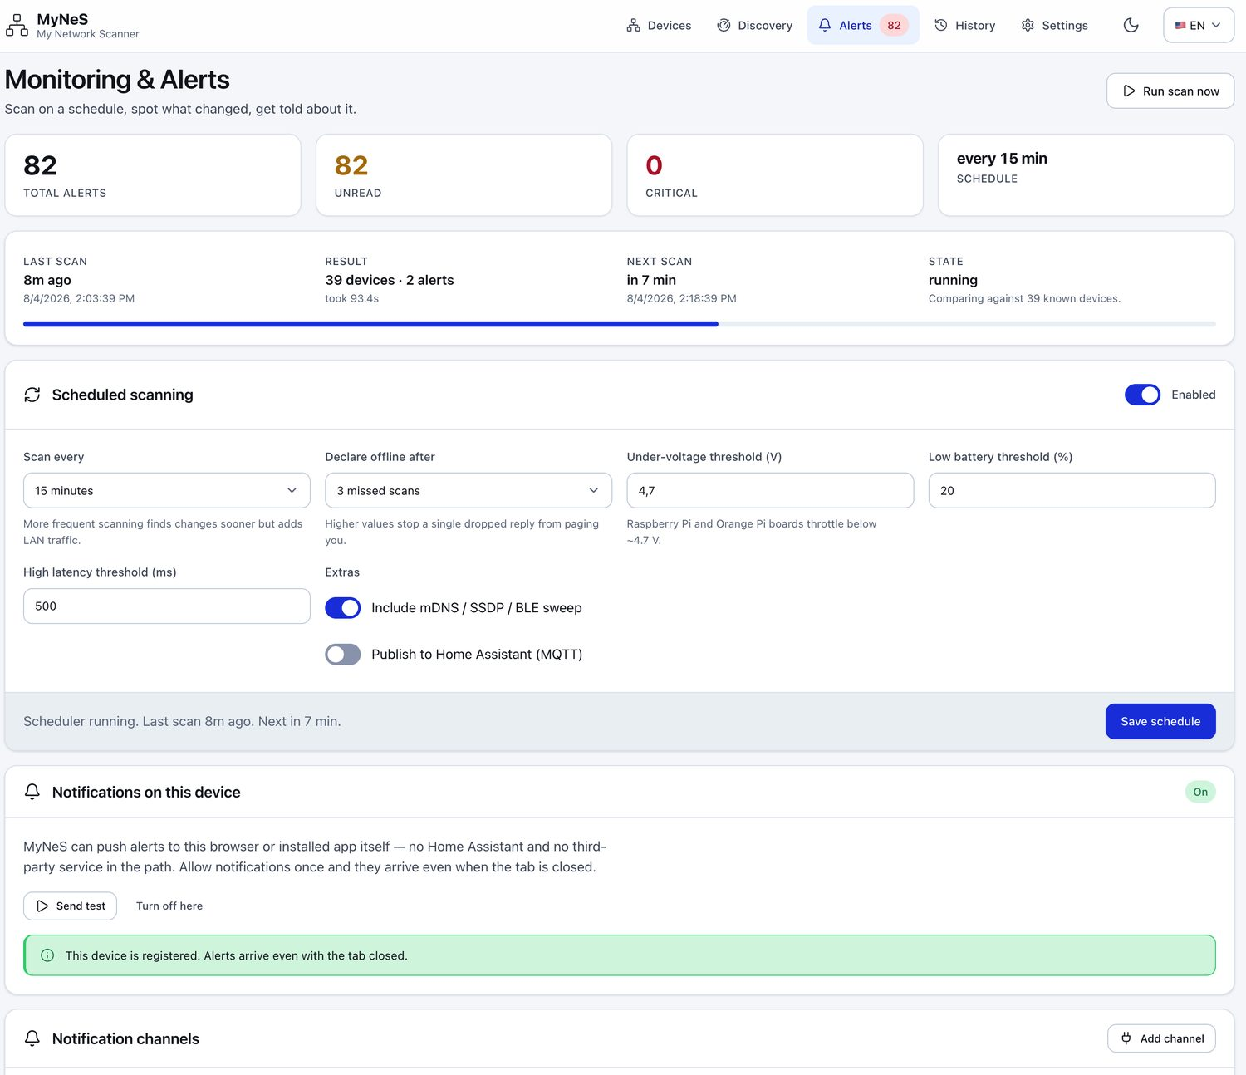
My Network Scanner
MyNeS
İzleme
self-hosted
Tara, farkı çıkar, sonra beni rahatsız et.
MyNeS belirli aralıklarla yeniden tarar, sonucu bir öncekiyle karşılaştırır ve yalnızca bilmek isteyeceğin değişiklikleri bildirir.
Yeni cihaz katıldı · cihaz çevrimdışı oldu · IP değişti
Bilinen bir IP'nin MAC'i değişti — ARP spoofing sinyali.
Dün olmayan bir cihazda yeni bir port açıldı.
Düşük voltaj (Raspberry Pi güç sorunları), düşük pil, yüksek gecikme, zayıf sinyal.
Kanallar: MyNeS'in kendi Web Push'u (Home Assistant ya da üçüncü taraf servis gerekmez), Home Assistant notify, ntfy, Telegram, Webhook, Slack, Discord ve e-posta.
Yeniden başlatmayı atlatan, gün seçicili döner günlük loglar sayesinde “saat 03:00'te ne oldu” sorusu yanıtlanabilir.
Kaynak: README.md · mynes/monitoring/

Slide 11
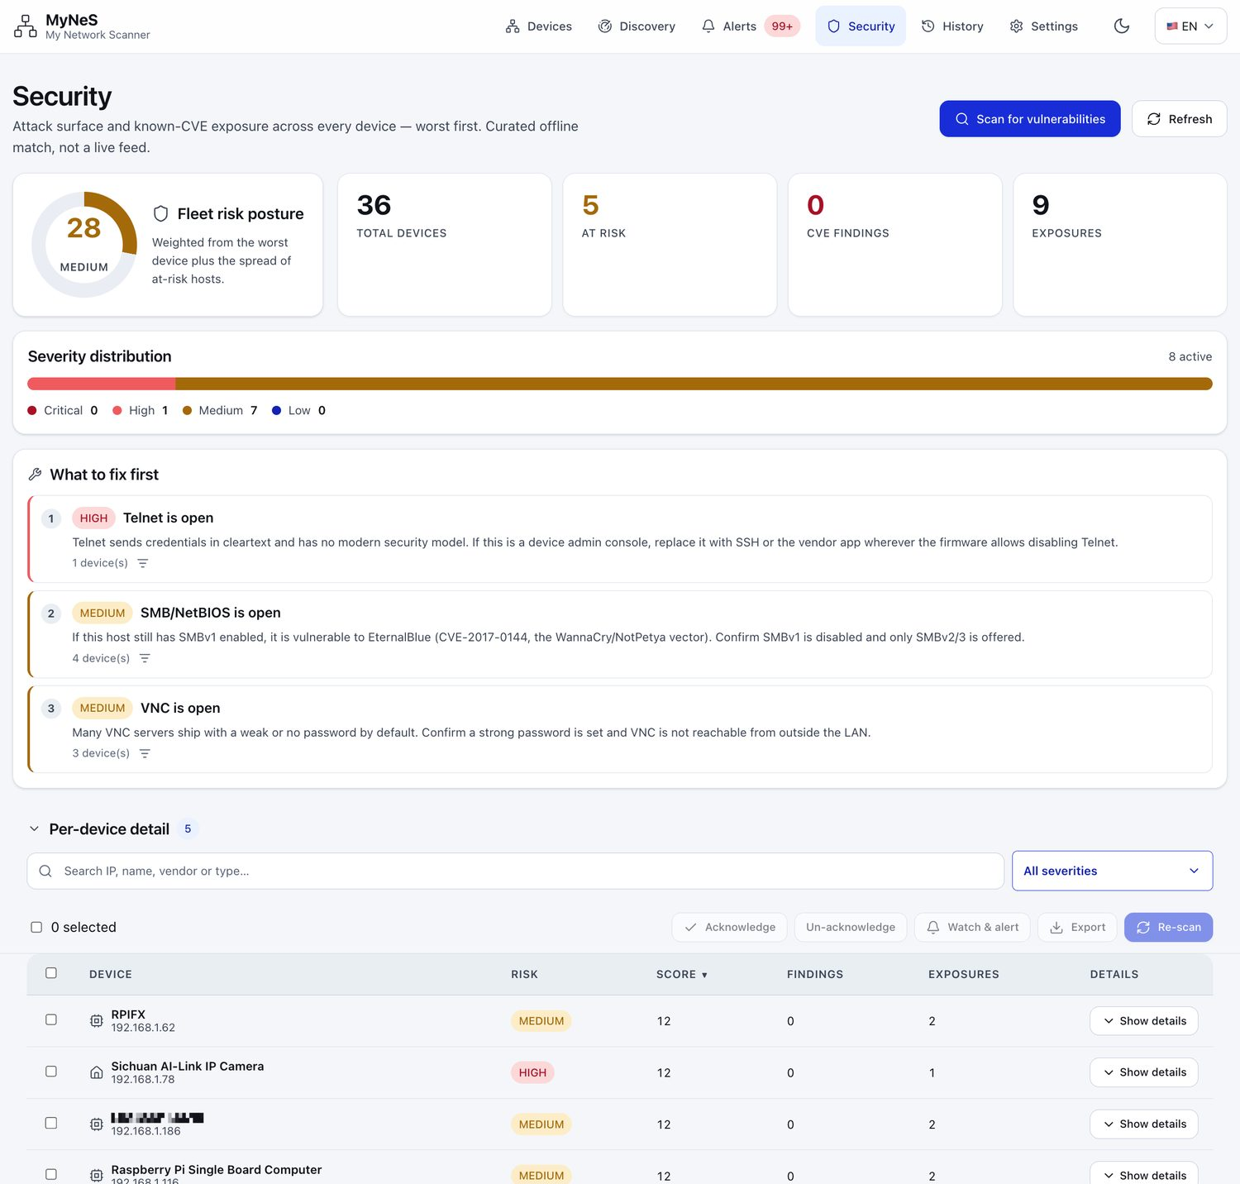
My Network Scanner
MyNeS
Güvenlik
self-hosted
Tüm ağın maruziyeti, en riskliden başlayarak.
Filo riski ve bilinen CVE maruziyeti tek ekranda; canlı bir besleme değil, küratörlü çevrimdışı eşleme üzerinden.
Filo risk skoru ve şiddet dağılımı — Critical / High / Medium / Low.
Önce neyi düzeltmeli — açık Telnet, SMB/NetBIOS (EternalBlue), VNC ve benzerleri; her biri etkilenen cihaz sayısıyla.
Cihaz bazında — tara, acknowledge, izle & uyar, dışa aktar.
SSH, FTP, HTTP ve SNMP için şifreli credential depolama (Fernet / AES-256) ve kısıtlı dosya izinleri.
Dışa aktarımda hassas veri temizlenir, böylece paylaşılan envanter dosyası güvenlidir.
Konteyner sertleştirilmiştir: perl-base, debconf, gosu, curl, pip ve setuptools yok — Debian'ın yama yayınlamadığı 70 CVE, silinerek kaldırıldı. uid 1000 ile çalışır, asla privileged değildir.
Kaynak: README.md · mynes/security/

Slide 12
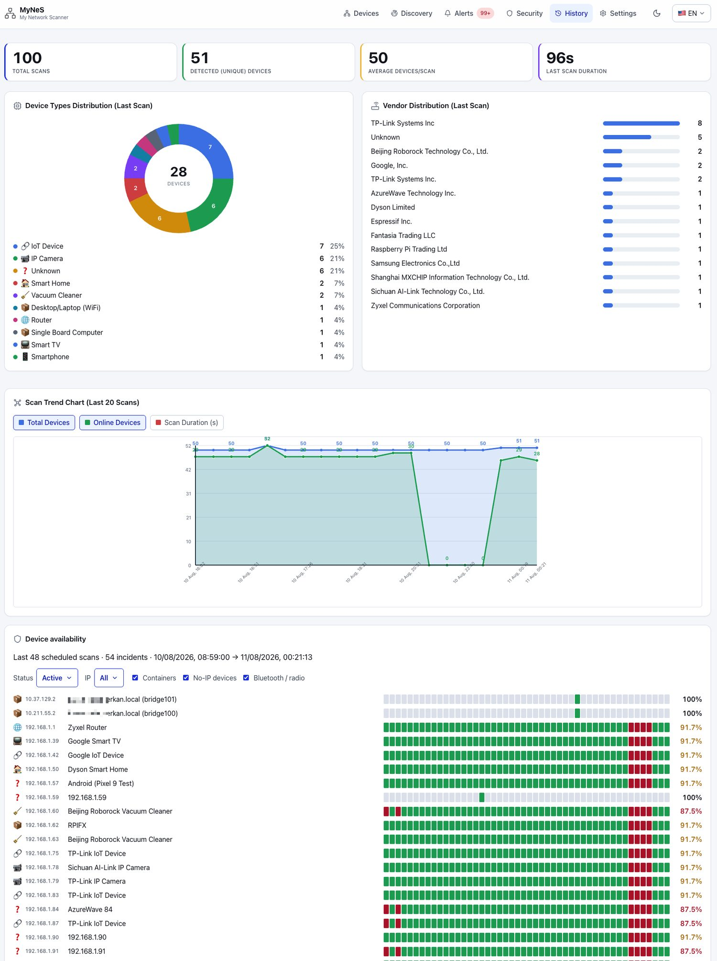
My Network Scanner
MyNeS
Geçmiş
self-hosted
Ağın, zaman içinde.
Her tarama saklanır; böylece envanter bir anlık görüntü değil, bir geçmiş olur.
Tarama bazında sonuçlar, cihaz sayıları ve geriye doğru sayfalanabilen istatistikler.
Bu cihaz ilk ne zaman göründü? — bilinmeyen bir MAC'i bir hikâyeye çeviren soru.
Tüm envanter için JSON yedekleme ve geri yükleme: alias'lar, notlar, özel tipler, güven seviyeleri.
Her kayıt öncesinde önceki depo anlık olarak yedeklenir (v1.8.1) — bozuk bir tarama artık bir yıllık cihaz düzenlemesini sessizce silemez.
Kaynak: README.md · CHANGELOG.md v1.8.1

Slide 13
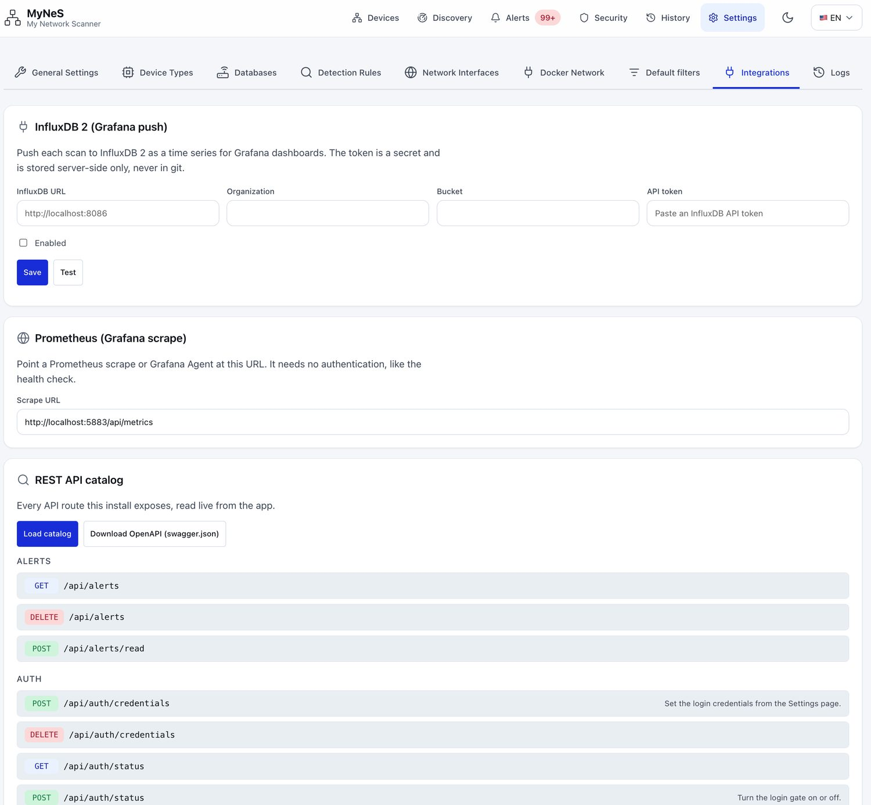
My Network Scanner
MyNeS
Entegrasyonlar
self-hosted
Sonradan eklenmiş değil, birinci sınıf hedef.
Bu envanterin çoğu zaten Home Assistant'a gitmek ister — bu yüzden MyNeS onun ana dilini konuşur.
MQTT Discovery push — keşfedilen her cihaz, tek satır tutkal kod ve template YAML olmadan bir HA entity'si olur.
HA'dan REST / WebSocket pull — MyNeS bulduklarını HA'nın kendi cihaz kaydıyla karşılaştırır ve sessizce fişi çekilenleri işaretler.
Home Assistant eklentisi (mynes-addon, aarch64 + amd64) Add-on Store'dan diğerleri gibi kurulur.
Grafana panoları için InfluxDB 2 push ve Prometheus scrape.
Çalışan uygulamadan canlı okunan REST API kataloğu; OpenAPI (swagger.json) olarak indirilebilir.
GET /api/capabilities hangi keşif yöntemlerinin çalıştığını ve diğerlerinin neden çalışmadığını tam olarak söyler.
Kaynak: README.md · github.com/fxerkan/mynes-addon

Slide 14
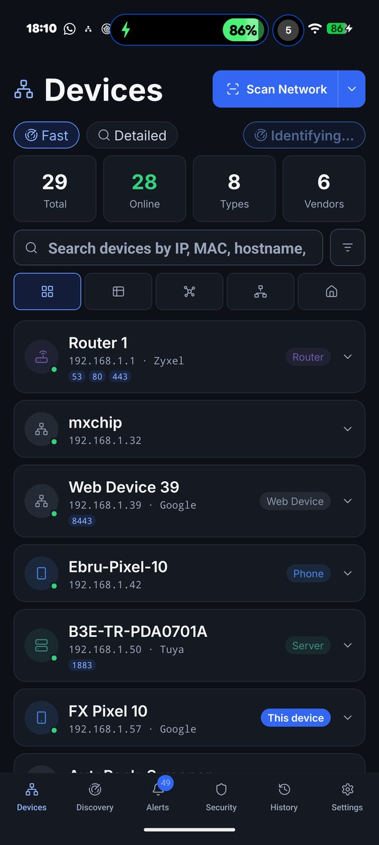
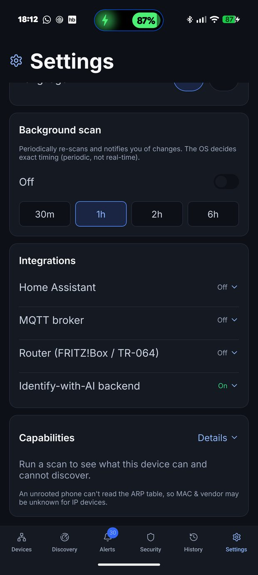
My Network Scanner
MyNeS
Mobil
self-hosted
Tarayıcı telefonun kendisi.
Bir sunucunun uzaktan kumandası değil — tüm tarama motorunu cihaz üzerinde çalıştıran bağımsız bir uygulama. Kurulacak sunucu yok, Docker yok, eşleştirme yok.
React Native + Expo + TypeScript — tek kod tabanı, Android ve iOS; buradaki görüntüler gerçek bir iPhone ve Pixel 10 Pro XL üzerinde, canlı bir ev ağı taranırken alındı.
Ping / TCP-connect taraması çekirdeğin ARP önbelleğini doldurur, ardından gömülü mynes-ping native modülü MAC adreslerini oradan okur — root olmadan. iOS'ta doğrudan route buffer'dan (NET_RT_FLAGS) okur.
Cihazlar
Üretici çevrimdışı gömülü IEEE tablosundan; isimler ters DNS, ardından mDNS, SSDP ve NetBIOS'tan; tip portlardan, banner okumayla rafine edilerek.
Tasarım eşitliği kopyalanmaz, üretilir — web uygulamasının design-system.css ve ikon seti mobil temaya derlenir; ikisi asla ayrışmaz.
Dürüst kısıt: root'lanmamış bir telefon ham ARP gönderemez, bu yüzden bazı saf IP cihazlarının MAC'i bilinmez kalır. Yetenekler ekranı bunu gizlemek yerine söyler.
Yetenekler
Kaynak: mynes-mobile/README.md

Slide 15
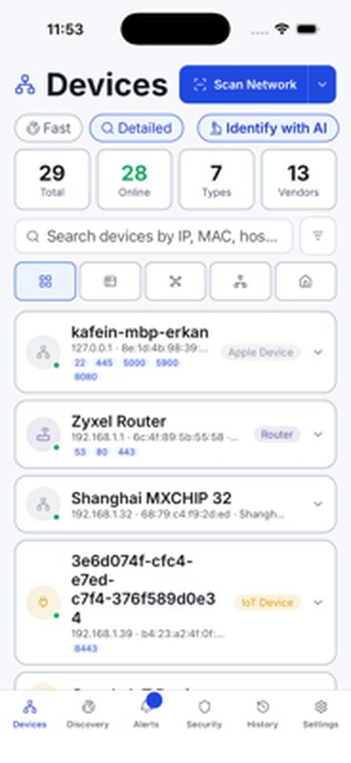
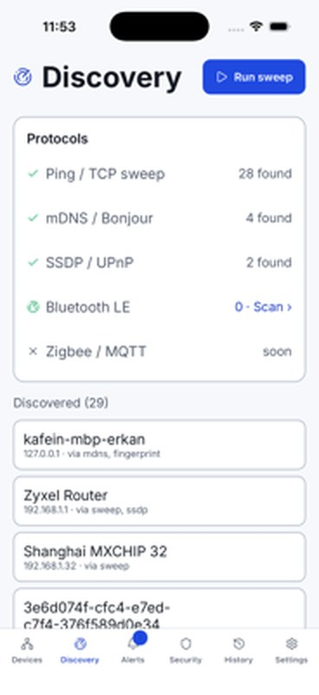
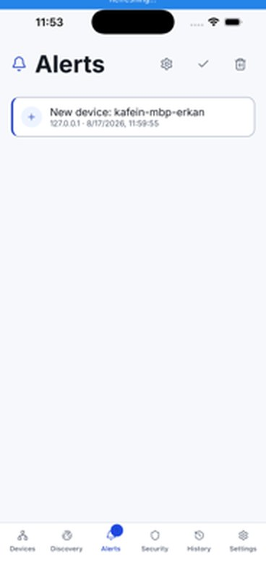
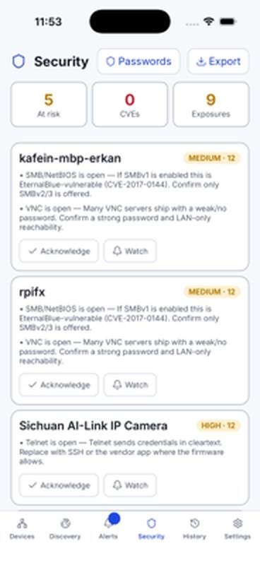
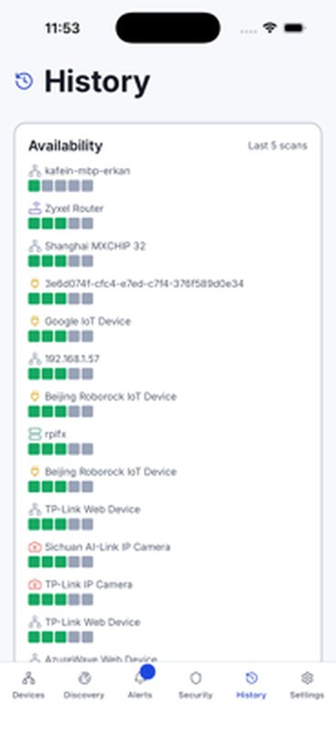
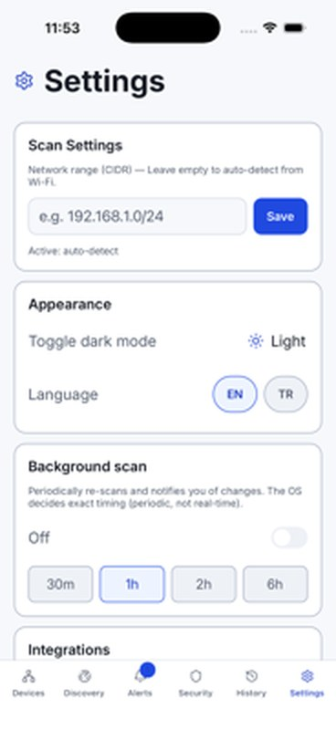
My Network Scanner
MyNeS
Mobil
self-hosted
Web uygulamasının yaptığı her şey, cebinde.
Cihazlar
Keşif
Uyarılar
Güvenlik
Geçmiş
Ayarlar
Cihazlar — canlı sayaçlar (toplam / çevrimiçi / tip / üretici), arama ve web uygulamasındaki kart, tablo, grafik, topoloji, ev planı anahtarlarının aynısı.
Açık ve koyu tema işletim sisteminden gelir; arayüz Türkçe ve İngilizce olarak gelir.
Keşif · Uyarılar · Güvenlik · Geçmiş · Ayarlar — aynı beş sütun, başparmak için düzenlenmiş.
Kaynak: mynes-mobile/docs/screenshots — iPhone ve Pixel 10 Pro XL üzerinde alındı

Slide 16
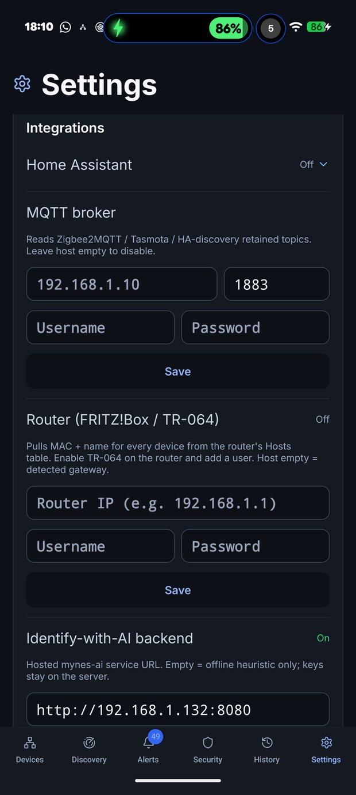
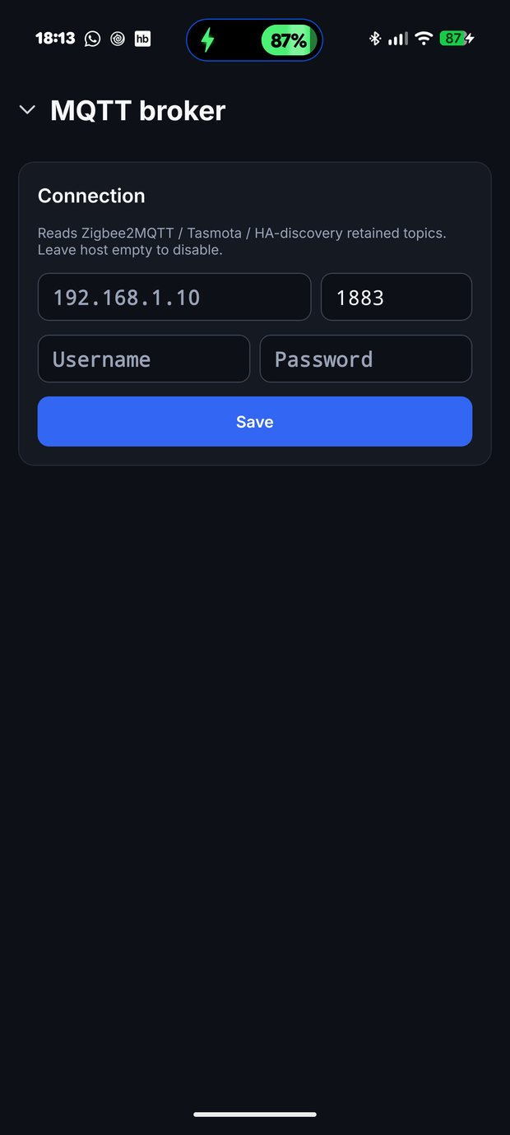
My Network Scanner
MyNeS
Mobil
self-hosted
Aynı entegrasyonlar, telefondan.
Mobil uygulama, web uygulamasının sahip olduğu ayarları taşır — indirgenmiş bir alt küme değil.
MQTT broker — Zigbee2MQTT / Z-Wave JS / Tasmota'ya yönlendir, radyo cihazları telefonda da görünsün.
Home Assistant ve Router (FRITZ!Box / TR-064) — her cihazın MAC ve adını router'ın kendi hosts tablosundan çek.
Entegrasyonlar
Identify-with-AI arka ucu — kendi mynes-ai örneğine yönlendir ya da boş bırakıp çevrimdışı sezgisel yöntemi kullan. Sağlayıcı anahtarları sunucuda kalır, telefona hiç inmez.
Arka plan taraması 30 dk / 1 sa / 2 sa / 6 sa aralıklarla; zamanlamayı işletim sistemi belirler, değişiklikte bildirim gelir.
Tarama aralığı Wi-Fi'dan otomatik algılanır ya da CIDR elle girilir.
Koyu mod ve EN / TR anahtarı doğrudan Ayarlar'da.
MQTT broker
Kaynak: mynes-mobile/src · README.md

Slide 17
My Network Scanner
MyNeS
Ekosistem
self-hosted
MyNeS tek bir uygulama değil — küçük bir ekosistem.
Her parça tek başına işe yarar ve ilki dışında hepsi isteğe bağlıdır.
Çekirdek
Mobil
Yapay zekâ
Home Assistant
CasaOS
my_network_scanner
mynes-mobile
mynes-ai
mynes-addon
mynes-casaos-store
Tarayıcı, web arayüzü ve API. Python + Flask, AGPL-3.0; amd64 ve arm64 için Docker Hub'da yayında.
Tarama motorunu cihaz üzerinde çalıştıran bağımsız Android ve iOS uygulaması. React Native + Expo + TypeScript.
İsteğe bağlı Identify-with-AI arka ucu. Önce yerel katalog + RAG, gerekirse LLM. Anahtarlar dışarı çıkmaz.
Home Assistant eklenti deposu. Add-on Store'dan kurulur; aarch64 ve amd64.
CasaOS ve ZimaOS için üçüncü taraf uygulama mağazası kaynağı; MyNeS orada da tek tıkla kurulur.
github.com/fxerkan

Slide 18
My Network Scanner
MyNeS
Kimin için
self-hosted
Persona 01
Homelab / Self-hoster
Üzerinde on iki konteyner olan bir Pi, NAS ya da mini-PC çalıştırıyor. Yerel ağda tam olarak ne olduğunu bilmek istiyor — ve onun yerel ağda kalmasını.
Bugünkü acı
Ne kullanır
Ne kazanır
Fing hesap istiyor ve envanter başkasının sunucusunda duruyor.
network_mode: host ile Docker Compose artı NET_RAW ve NET_ADMIN — ham ARP ve multicast'in LAN'ı gerçekten görmesini sağlayan asgari yetki.
AGPL-3.0, tek konteyner, hesap yok ve dışarı konuşan hiçbir şey yok.
Angry IP Scanner tek seferlik bir araç: geçmiş yok, isimlendirme yok, taramalar arasında hiçbir şey kalmıyor.
linux/amd64 ve linux/arm64 — dolaptaki Pi yeter.
GET /api/capabilities — hangi keşif yöntemlerinin canlı, hangilerinin neden olmadığını söyler; sessizce daha az cihaz bulmaz.
uid 1000 ile, asla privileged olmadan çalışır; taban imaj 70 yamalanmamış CVE'den arındırılmıştır.
Üç Docker ağındaki on iki konteyner, hiçbir bağlamı olmayan gizemli IP'ler olarak görünüyor.
Docker farkındalığı — konteynerler, sanal ağlar ve IP atamaları; onları çalıştıran host'un altında.
Yeniden başlatmayı atlatan tarama geçmişi ve döner günlük loglar.
Bir cihazın ilk ne zaman göründüğüne ya da bir portun ne zaman açıldığına dair kayıt yok.
InfluxDB 2 push / Prometheus scrape doğrudan zaten ayakta olan Grafana'ya.
Her kayıttan önce kendini yedekleyen bir cihaz deposu — bozuk bir tarama tek dosya kopyası uzaklıkta geri alınır.
Grafana zaten çalışıyor ama içinde olmayan tek şey yerel ağ.
Uyarılar için ntfy, Telegram, Discord, Slack ya da webhook; geri kalan her şey için tam REST API.
README.md · deploy/ · mynes/integrations/

Slide 19
My Network Scanner
MyNeS
Kimin için
self-hosted
Persona 02
Akıllı ev sahibi / Home Assistant kullanıcısı
Home Assistant'ta kırk cihazı var ve ağda daha kaç tane olduğuna dair hiçbir fikri yok. Evin yarısı Zigbee konuşuyor ve hiçbir tarayıcı bunların hiçbirini göstermedi.
Bugünkü acı
Ne kullanır
Ne kazanır
Zigbee ampuller ve Z-Wave kilitler, denediği her IP tarayıcısına görünmez.
MQTT keşfi — MyNeS'i zaten çalışan Zigbee2MQTT / Z-Wave JS broker'ına yönlendir, radyo cihazları envantere düşsün.
Ağ haritasında hiç olmayan cihazlar artık haritada.
Geçen hafta bir cihaz yanıt vermeyi bıraktı ve otomasyon bozulana kadar kimse fark etmedi.
Geri kalan için mDNS üzerinden Matter (_matter._tcp) ve Bluetooth LE yayınları.
Bir otomasyon bozulmadan önce çalışan çevrimdışı tespiti.
HA'nın cihaz kaydı ile gerçek ağ sessizce birbirinden ayrıldı.
MQTT Discovery push — her cihaz otomatik olarak bir HA entity'si olur, template YAML yok.
Hem HA'nın hem bir insanın okuyabildiği tek envanter.
HA'ya yeni cihaz eklemek, IP'sini elle avlamak demek.
HA'dan REST / WebSocket pull — bulunan cihazları HA kaydıyla karşılaştır, fişi çekilenleri işaretle.
Uyarılar HA'nın kendi notify servisiyle — ya da HA hiç devrede olmadan MyNeS'in Web Push'uyla.
NetAlertX IP cihazlarını buluyor ama radyo cihazlarını bulmuyor.
Home Assistant eklentisi (mynes-addon) ile Add-on Store'dan diğerleri gibi kurulum.
Açıkça belirtilen bağımlılık: Zigbee/Z-Wave görünürlüğü mevcut bir MQTT broker'ı ister. MyNeS onun retained konularını okur; bir radyoyu kendisi sürmez.
Ev planı — her cihazı gerçekten bulunduğu odaya sürükle.
README.md · mynes/discovery/mqtt.py · github.com/fxerkan/mynes-addon

Slide 20
My Network Scanner
MyNeS
Kimin için
self-hosted
Persona 03
Son kullanıcı / aile
DevOps mühendisi değil ve asla Docker çalıştırmayacak. Tek bir soruya dürüst bir yanıt istiyor: şu anda Wi-Fi'ımda kim var?
Bugünkü acı
Ne kullanır
Ne kazanır
Router'ın yönetim sayfası yirmi MAC adresi listeliyor ve hiçbirine isim vermiyor.
Mobil uygulama — kur, aç, tara. Motoru telefon çalıştırır; kurulacak hiçbir sunucu yoktur.
Bir dakikada yanıt; hesap yok, bulut yok.
Her cihazın gerçek bir adı, tipi ve odası var — çünkü bir kez sen isimlendirdin.
“Şu bilinmeyen cihaz komşu mu, yoksa benim robot süpürgem mi?”
Kart görünümü ve sade özet: toplam, çevrimiçi, tip, üretici.
Arayüz baştan sona Türkçe, yarım bir çeviri değil.
Kullanıcı dostu her uygulama hesap istiyor ve ev envanterini birinin bulutuna koyuyor.
Güven seviyeleri — her cihazı Known, Unknown ya da Trusted olarak işaretle, sonra kalanları filtrele.
Açık/koyu tema telefondan gelir; düzen 320px'den TV'ye kadar çalışır.
Evde sunucu yok ve asla olmayacak.
Arka plan taraması saatte bir; yeni cihaz katıldığında bildirim.
Dürüst sınır: root'lanmamış bir telefon her MAC'i okuyamaz, bu yüzden bazı cihazlar kısmen bilinmez kalır — ve uygulama hangileri olduğunu söyler.
Bu araçların çoğu yalnızca İngilizce.
Masaüstünü koltuktan açmak için Wake-on-LAN.
Ya da ortak bir bilgisayarda: PWA — web uygulamasını ana ekrana ekle, mağazaya gerek yok.
mynes-mobile/README.md · README.md

Slide 21
My Network Scanner
MyNeS
Pazar
self-hosted
Kendi sunucunda çalışan, üstelik IP'siz cihazları da gören Fing.
✓ var ~ kısmen ✕ yok ★ yalnızca MyNeS
Yetenek
MyNeS
Fing
Angry IP Scanner
Advanced IP Scanner
NetAlertX
nmap / Zenmap
Lisans ve maliyet
AGPL-3.0 · ücretsiz
Tescilli · ücretsiz uygulama, ücretli kutu/paket
GPL-2.0 · ücretsiz
Tescilli · freeware
GPL-3.0 · ücretsiz
NPSL · ücretsiz
Hesap gerekir
✕ gerekmez
✓ faydalı özelliklerin çoğu için
✕
✕
✕
✕
Bulut / telemetri
✕ yok
ürünün merkezinde
✕ yok
~ güncelleme kontrolü
✕ yok
✕ yok
Çalışma biçimi
Kendi sunucunda web uygulaması
Mobil + masaüstü + donanım
Masaüstü uygulaması
Windows masaüstü
Kendi sunucunda web uygulaması
CLI (+ Zenmap)
ARP katman-2 keşfi
✓ ham + yedek
✓
✕ ping + port
✓
✓
✓
mDNS / SSDP / UPnP
✓
✓
✕
~
~
~ script ile
Matter
✓ _matter._tcp
~
✕
✕
✕
✕
Bluetooth LE ★
✓
~ yalnızca mobil
✕
✕
✕
✕
MQTT ile Zigbee / Z-Wave ★
✓
✕
✕
✕
✕
✕
Docker konteyner ve ağları ★
✓
✕
✕
✕
✕
✕
Sürekli izleme + uyarı
✓ 8 kural tipi
~ kutu / premium
✕
✕
✓ çekirdek özelliği
✕
Home Assistant entegrasyonu
✓ MQTT Discovery + eklenti
✕
✕
✕
~ topluluk
✕
Görünümler
Kart, tablo, grafik, topoloji, ev planı
Liste
Liste
Liste
Liste
~ Zenmap topolojisi
Yerel mobil uygulama
✓ iOS + Android + PWA
✓ native
✕
✕
~ PWA
✕
Cihaz parmak izi derinliği
~ OUI + sezgisel + AI
✓ kitle kaynaklı, en büyük
✕
✕
~
✓ sınıfının en iyisi
Olgunluk
Genç · 2025– · tek geliştirici
~15 yıl · bir şirket
~20 yıl
~15 yıl
Birkaç yıl, aktif
~25 yıl
Kaynak: docs/COMPARISON.md

Slide 22
My Network Scanner
MyNeS
Pazar
self-hosted
MyNeS nerede kazanıyor — ve nerede başkasını kullanmalısın.
Kazandığı yerler
Kazanmadığı yerler — başkasını kullan
Başka hiçbir şeyin görmediğini görür. Bluetooth LE, Zigbee, Z-Wave ve Matter matristeki diğer tüm araçlara görünmez. 2026 akıllı evinde bu çoğu zaman cihazların üçte biridir.
Cihaz parmak izi. Fing'in kitle kaynaklı veritabanı çok daha büyük; sıra dışı donanım daha sık bilinmez kalır. En büyük dürüst açık budur.
Kendi sunucunda, hesapsız, telemetrisiz. AGPL-3.0, tek konteyner, zaten sahip olduğun donanımda.
WAN tarafı araçlar. İnternet hız testi, ISP kesinti tespiti, bant genişliği analizi yok. → Fing / Fingbox.
Home Assistant yerel bir hedeftir — MQTT Discovery push, REST pull ve resmi bir eklenti deposu.
Müdahale. MyNeS gözlemler; cihaz engellemez, trafik şekillendirmez. → Fingbox ya da router'ın.
Grafik, topoloji ve ev planı görünümleri — kategoride hiçbir rakibin sunmadığı üç görünüm.
Tek dokunuşla kurulum. Fing tek dokunuş; MyNeS bir konteyner, host ağı ve bir yetki konuşmasıdır.
Docker farkındalığı — konteynerler ve sanal ağları, host'larının altında.
Büyük ağlar. Bir /16 üzerinde Python ve Flask saniyeler değil dakikalar demektir. Bu bir ev ağı aracıdır, kampüs aracı değil.
Yapamadığını söyler — sessizce daha az cihaz bulmak yerine /api/capabilities.
Olgunluk. Genç proje, tek geliştirici, on yıllık sertleşme yok. → Savaşta sınanmış varlık tespiti için NetAlertX.
İhtiyacın…
Kullan
Zigbee, Z-Wave, BLE ve Matter'ı da gören, kendi sunucunda bir cihaz envanteri
MyNeS
Tutkal kod olmadan her cihazın Home Assistant'a düşmesi
MyNeS
Hiçbir yerde sunucu olmadan, telefonda bir tarayıcı
MyNeS Mobile
Hız testi, ISP izleme ya da ağ seviyesinde engelleme
Fing / Fingbox
Derin port ve servis sorgulaması
nmap
Kaynak: docs/COMPARISON.md

Slide 23
My Network Scanner
MyNeS
Başla
self-hosted
Beş giriş yolu — evine uyanı seç.
Konteyner referans kurulumdur. Eklenti ve CasaOS kaynağı, kurulumu hazır gelen aynı imajdır; telefonun ise hiçbir sunucuya ihtiyacı yoktur.
Docker · referans
Home Assistant eklentisi
CasaOS / ZimaOS
# LAN'ı görmesini sağlayan şey host ağıdır
# Ayarlar → Eklentiler → Mağaza → ⋮ → Depolar
# App Store → ⋮ → Add Source
docker compose up -d
github.com/fxerkan/mynes-addon
https://cdn.jsdelivr.net/gh/fxerkan/
mynes-casaos-store@gh-pages/store/main.zip
# sonra aç
# kur, başlat, 5883 portunda aç
http://<sunucu-ip>:5883
Kaynak: README.md · docs/DOCKER_README.md

Slide 24
My Network Scanner
MyNeS
IP taraması sana adresleri gösterir. MyNeS evini gösterir.
Kendi sunucunda. Hesap yok. Bulut yok. Ve haritada hiç olmayan cihazları bulur.
docker pull fxerkan/my_network_scanner
AGPL-3.0
amd64 · arm64
Home Assistant eklentisi
CasaOS / ZimaOS
iOS + Android
github.com/fxerkan/my_network_scanner
Docker Hub
mynes-mobile
mynes-ai
HA eklentisi
MyNeS v1.8.1 · Mobil v1.0 · AGPL-3.0 · FXerkan tarafından geliştirildi — Code more, worry less.

